Slide 1
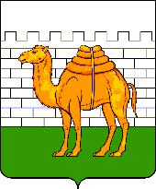
Администрация города Челябинска
Комитет по делам образования города Челябинска
Тиражирование проекта МБОУ «Гимназия № 10 г. Челябинска» по теме: “Оптимизация процесса построения маршрута индивидуального развития обучающихся 8-11 классов по профессиональной ориентации школьников“
Общеобразовательная организация
Челябинск -2023

Slide 2
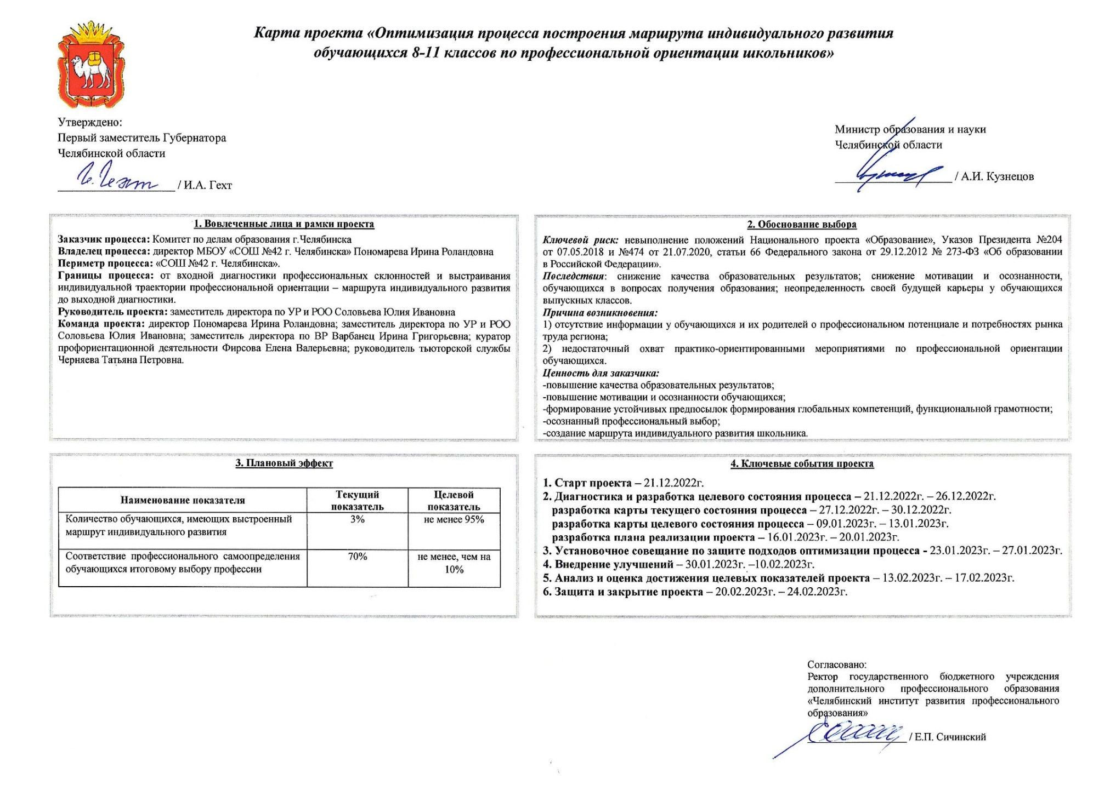
Администрация города Челябинска
Карта тиражируемого проекта

Slide 3
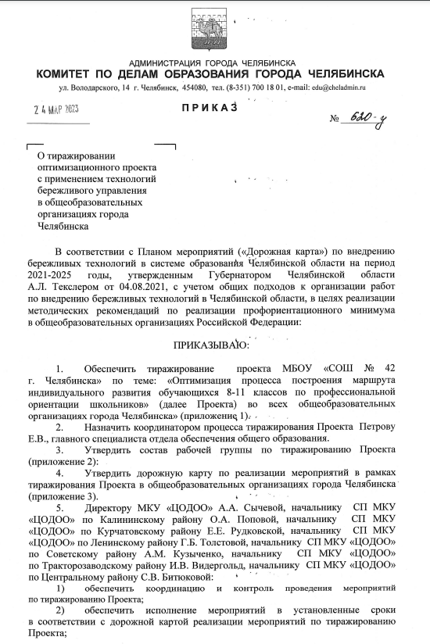
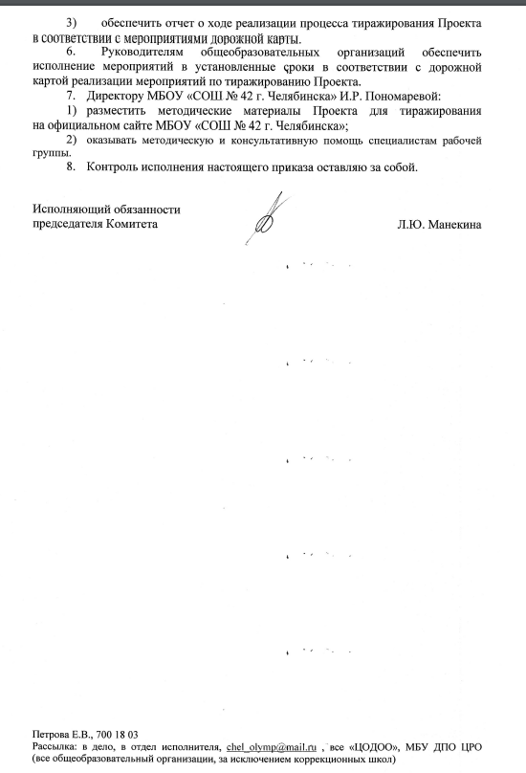
Администрация города Челябинска
Приказ по тиражированию проекта

Slide 4
Администрация города Челябинска
Пирамида проблем
Федеральный
уровень
Региональный уровень
Уровень ОО
1. Неопределенность выпускников в выборе своей будущей профессии.
2. Снижение мотивации и осознанности обучающихся.
3.Снижение качества образовательных результатов школьников.
4.Нехватка кадровых и временных ресурсов ОО для построения МИР обучающегося.
4
5
1
2
3

Slide 5
Администрация города Челябинска
Анализ проблем
Проблема | Коренная причина | Способ решения | Экономия времени
1.Неопределенность выпускников в выборе своей будущей профессии | Отсутствие информации о возможностях и понимания у обучающихся своего профессионального потенциала и потребностях рынка труда региона | Диагностика профессиональных предпочтений обучающихся ОО | 2 недели
2. Снижение мотивации и осознанности обучающихся |  | Построение МИР, создание избыточной образовательной среды | 2 недели
 |  | Формирование профессионального самоопределения обучающихся и выбор приоритетных СУЗов и ВУЗов
3.Снижение качества образовательных результатов обучающихся
4. Нехватка кадровых и временных ресурсов ОО для построения МИР обучающегося | Отсутствие службы сопровождения в ОО по вопросам профессионального самоопределения и профессиональной ориентации обучающихся | Создание в ОО тьюторской службы

Slide 6
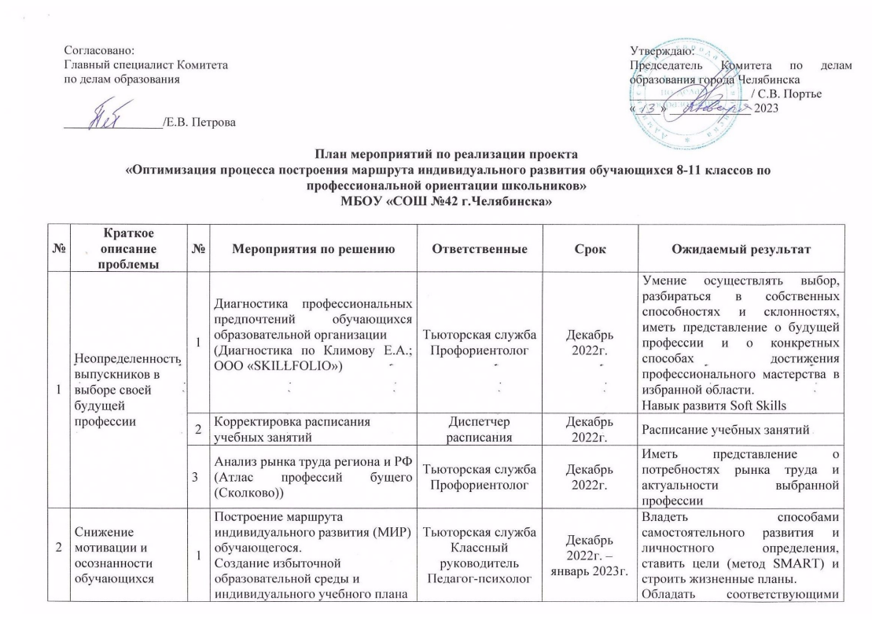
Администрация города Челябинска
План реализации проекта

Slide 7
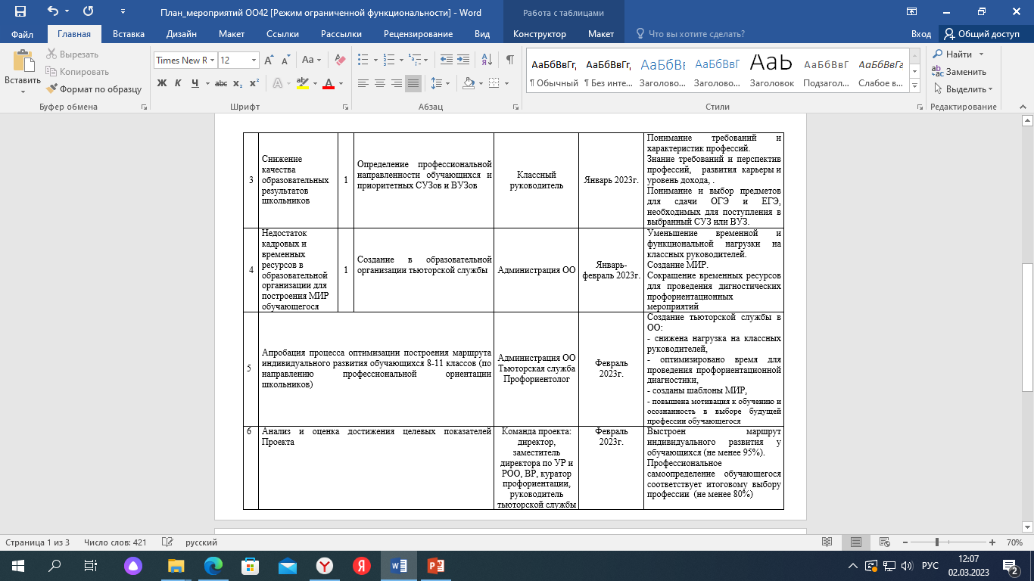
Администрация города Челябинска

Slide 8
Администрация города Челябинска
Время протекания процесса:
БЫЛО:
Количество обучающихся , имеющих выстроенный маршрут индивидуального развития 42
Соответствие профессионального самоопределения обучающихся итоговому выбору профессии 80 %
СТАЛО:
Количество обучающихся , имеющих выстроенный маршрут индивидуального развития 133
Соответствие профессионального самоопределения обучающихся итоговому выбору профессии 92%
ЭКОНОМИЯ ВРЕМЕНИ или других ресурсов:
Время, кадры: 4 недели
СНИЖЕНИЕ ВРЕМЕННЫХ ПОТЕРЬ И КАДРОВЫХ ДЕФИЦИТОВ ЗА СЧЕТ
Создания тьюторской службы в ОО
Построения МИР обучающегося

Slide 9
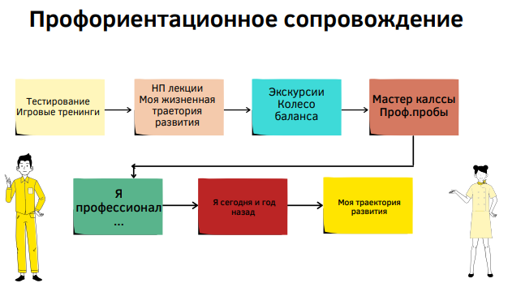
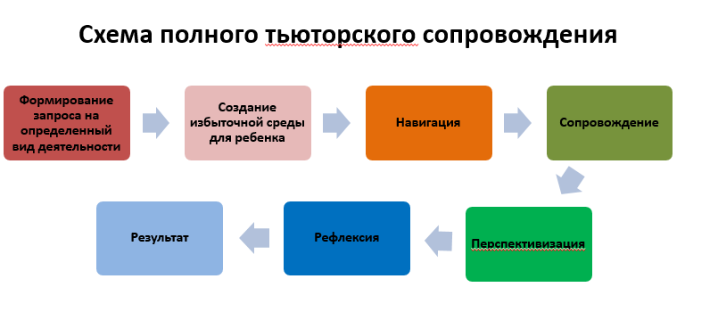
Администрация города Челябинска
Чек листы

Slide 10
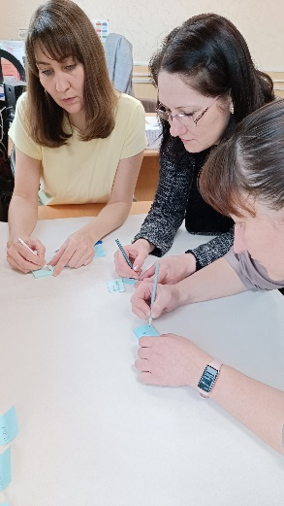
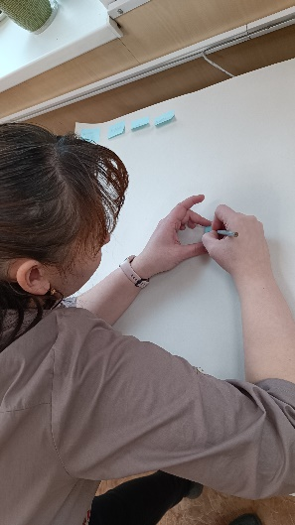
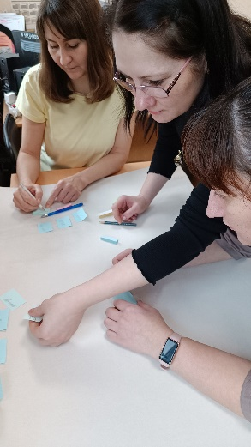
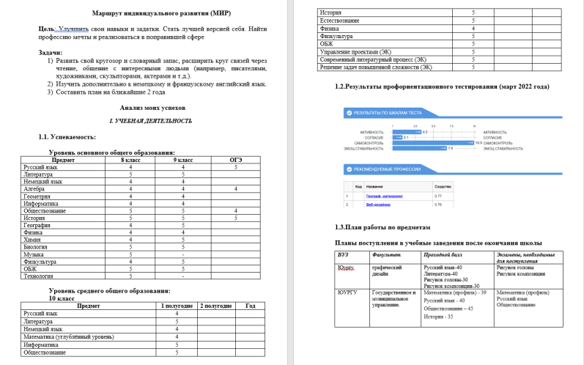
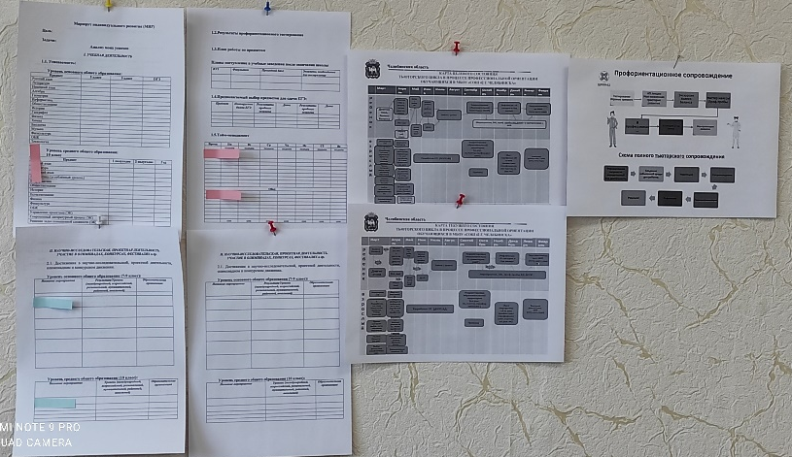
Администрация города Челябинска
ФОТО
Работа над картой текущего или целевого состояния («ручной» вариант)
ФОТО
Маршрут индивидуального развития ребенка
ФОТО Обея (стенд)

Slide 11
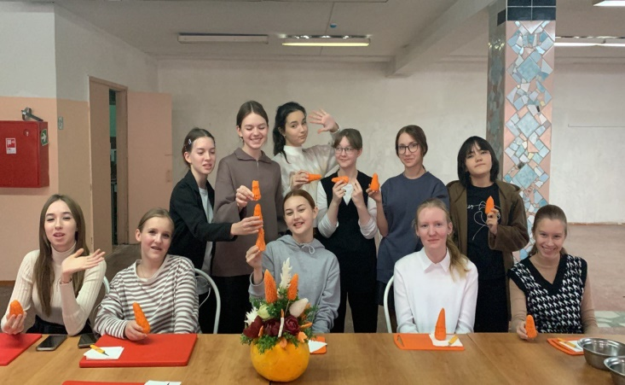
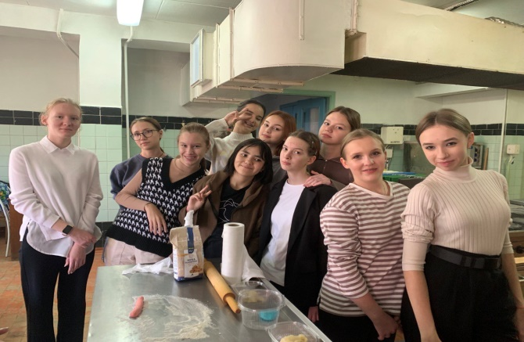
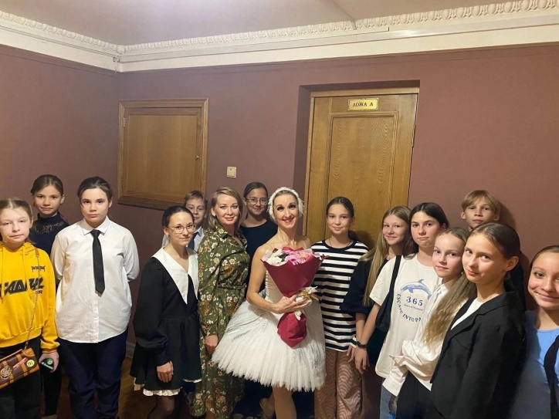
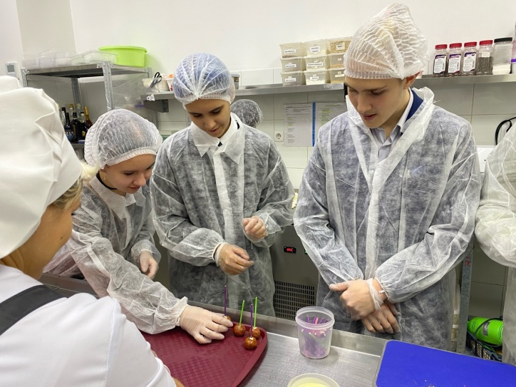
Фото с профессиональных проб
Администрация города Челябинска

Slide 12
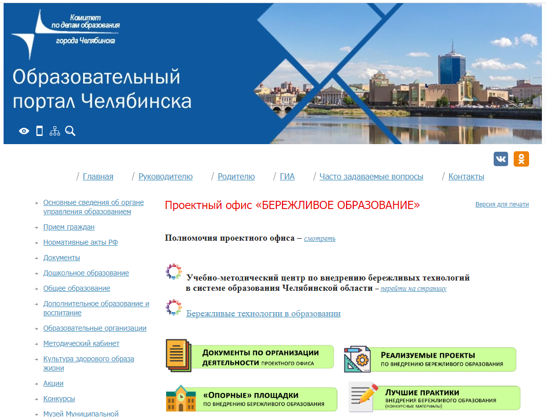
Администрация города Челябинска
https://chel-edu.ru/berezhlivoeobrazovanie/berezhlivoeobrazovanie2/

Slide 13
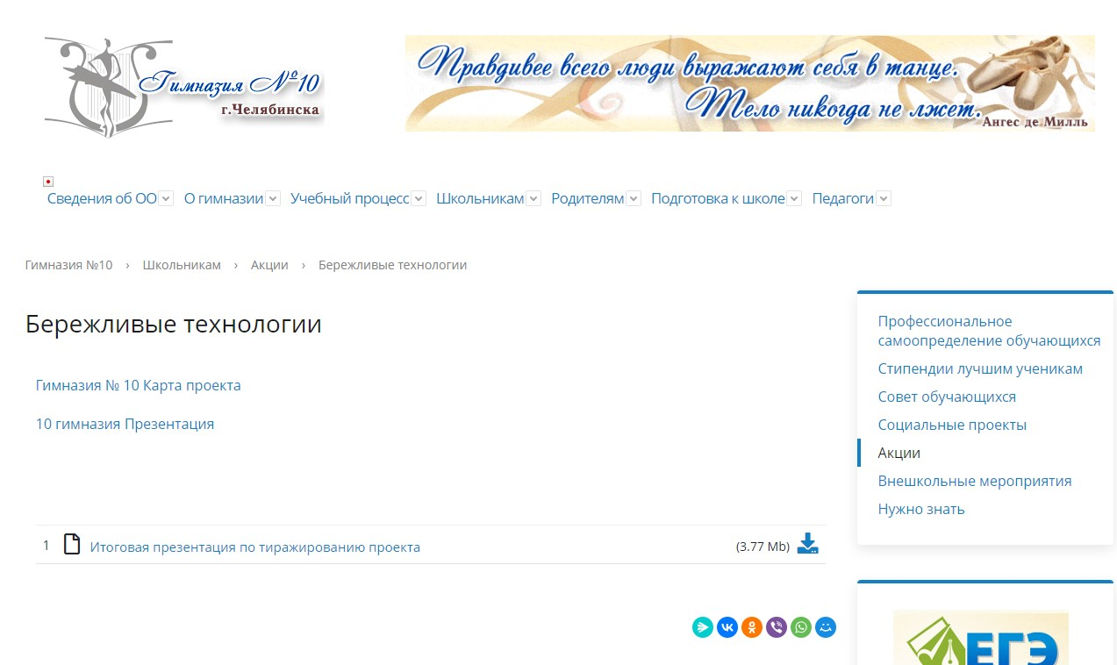
Администрация города Челябинска
https://www.gimn10.ru/for-learners/actions/berezhlivye-tekhnologii/?bitrix_include_areas=Y

